Slide 1
NIZINSKI ZAVIČAJ
MARTIN BREŠKO

Slide 2
POLOŽAJ I RELJEF
U Republici Hrvatskoj, između rijeka Mure,
Save, Drave i Dunava, prevladavaju nizine.
Taj je prostor dio velike Panonske nizine, jedne od najvećih europski ravnica.

Slide 3
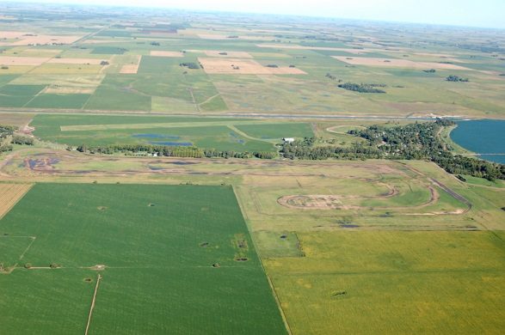
GOSPODARSTVO NIZINSKI KRAJEVA
Nizinski krajevi Hrvatske pogodni su za poljodjelstvo zbog plodna tla, povoljna rasporeda padalina i mogućnosti natapanja polja.

Slide 4
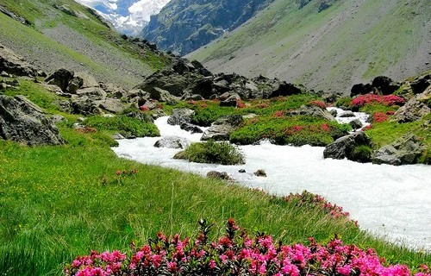
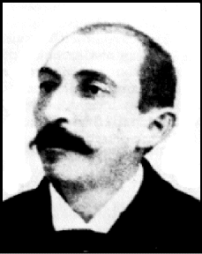
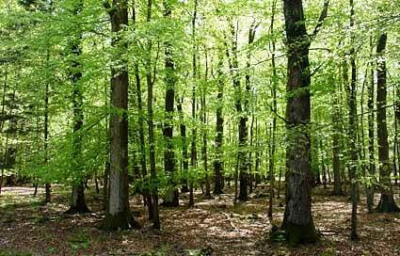
HRASTOVA ŠUMA
ŠUME HRASTA su u SLAVONSKIM ŠUMAMA
Tamo su prelijepe šume, rijeke, potoci i cvijeće.
Pročitajte pripovijetku o Slavonskim šumama Josipa Kozarca.

Slide 5
PRIRODNO-ZEMLJOPISNI UVJETI NIZINSKI KRAJEVI
PODNEBLJE-
Nizinski krajevi imaju UMJERENO TOPLU KLIMU-ljeta su topla,a zime hladne(ne i oštre),s čestim snijegom.
Kiše je najviše u svibnju i lipnju,kada je žitaricama i nekim drugim poljodjelskim
kulturama vlaga najpotrebnija.

Slide 6
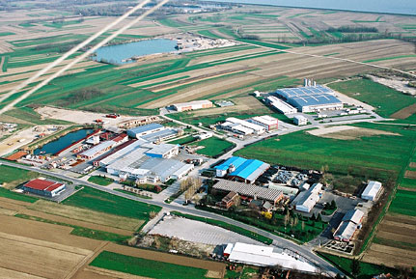
NASELJA NIZINSKI KRAJEVA
U nizinskim krajevima mnogi su predjeli bili
izloženi poplavama. Zato nisu bili pogodni
za naseljavanje. Ljudi su gradili svoja naselja uglavnom na povišenim i sušnim
mjestima.

Slide 7
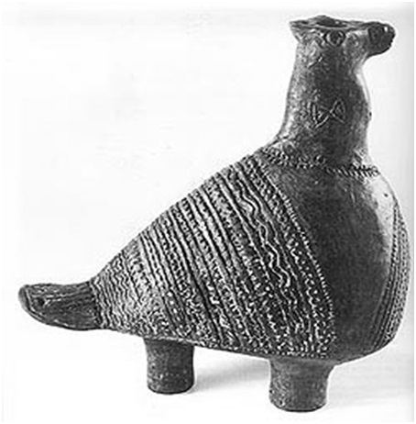
POVJESNE I KULTURNE ZNAMENITOSTI NIZINSKIH KRAJEVA
Iz davne prošlosti ističe se nalazište VUČEDOL pokraj Vukovara.
Jedan je od pronađenih predmeta iz tog doba glasovita jarebica.

Slide 8
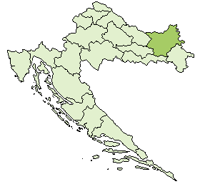
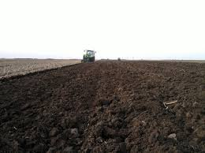
NAJVEĆI NIZINSKI KRAJOLICI
Najveći nizinski krajevi u SLAVONIJI
Tamo su rijeke: Dunav,Sava i Drava.
Najplodnije tlo je CRNICA. Ona je najplodnija zemlja nizinskih krajeva.

Slide 9
